Slide 1
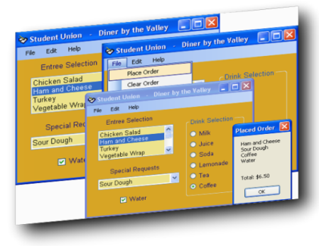
Menu & Toolbar

Slide 2
Nội Dung
GUI hỗ trợ
  MenuStrip
  ContextMenuStrip
  ToolStrip
  StatusStrip

Slide 3
Menu - MenuStrip

Slide 4
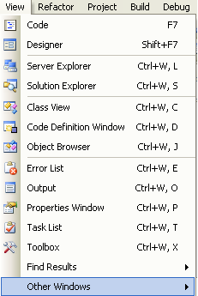
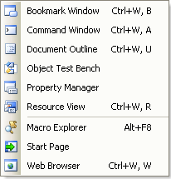
Menu
Menu cung cấp nhóm lệnh có quan hệ với nhau cho các ứng dụng Windows
Menu item
Menu
Submenu
Shortcut key

Slide 5
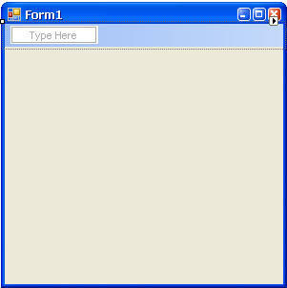

Menu
Cách tạo menu
  Trong ToolBox kéo control MenuStrip thả vào form
  Thanh menuBar xuất hiện trên cùng của form
  Trong màn hình design dễ dàng tạo lập các menu item
Nhập tên menu
MenuBar
ToolStripMenuItem
MenuStrip

Slide 6
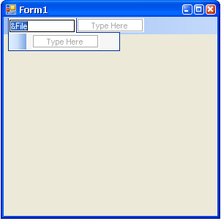
Menu
Đặt ký tự & trước ký tự làm phím tắt
Tạo menu item mới bằng cách nhập vào textbox

Slide 7
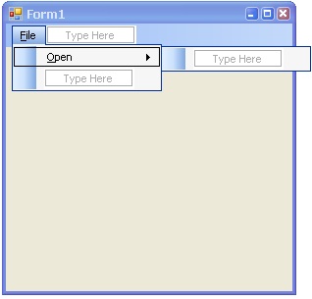
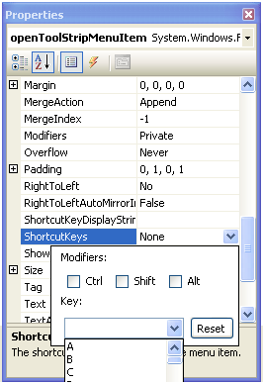
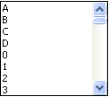
Menu
Thiết lập Shortcut Key cho menu item
Khai báo shortcut key

Slide 8
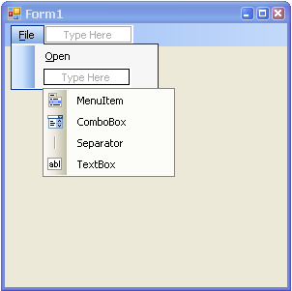
Menu
Menu item có thể là TextBox hoặc ComboBox
ToolStripMenuItem
Chọn nút dropdown trên textbox nhập item để hiển thị các dạng menu item khác
ToolStripComboBox
ToolStripTextBox

Slide 9
Menu
Thuộc tính của MenuStrip, ToolStripMenuItem
MenuStrip
Items | Chứa những top menu item
MdiWindowListItem | Chọn top menu item hiển thị tên các cửa sổ con
ToolStripMenuItem
Checked | Xác định trạng thái check của menu item
Index | Chỉ mục menu item trong menu cha
DropDownItems | Chứa những menu item con
ShortcutKeys | Phím tắt
Text | Tiêu đề menu item
ShowShortcutKeys | Xác định trạng thái hiện thị phím tắt bên cạnh menu item

Slide 10
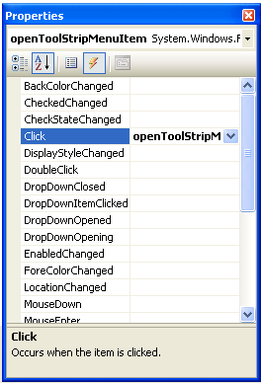
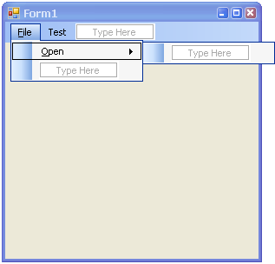
Menu
Sự kiện cho Menu Item thường dùng là Click
Trong màn hình Design View kích đúp vào menu item
  VS sẽ tự động tạo trình xử lý cho menu item
Trình xử lý cho sự kiện click của menu item “Open”

Slide 11
ContextMenu

Slide 12
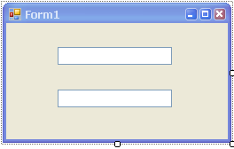
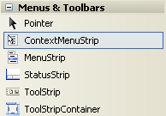

Context Menu
Xuất hiện khi user kích chuột phải
Thông thường menu này xuất hiện tùy thuộc vào đối tượng trong vùng kích chuột phải.
Trong ToolBox kéo ContextMenuStrip thả vào form

Slide 13
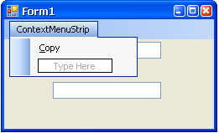
Context Menu
Kích vào ContextMenuStrip để soạn thảo các menuitem
ContextMenuStrip tạm thời thể hiện trên cùng của form
  Khi run thì sẽ không hiển thị cho đến khi được gọi
Soạn thảo Context Menu tương tự như Menu bình thường
select

Slide 14
Context Menu
Khai báo sử dụng Context Menu
Mỗi control đều có property là: ContextMenuStrip
  Khai báo thuộc tính này với ContextMenuStrip
    Khi đó user kích chuột phải lên control thì sẽ hiển thị context Menu đã cài đặt sẵn
Khai báo trình xử lý sự kiện Click cho ContextMenu
  Kích đúp vào menu item của Context Menu để tạo
  Hoặc trong cửa sổ Properties -> Event kích đúp vào sự kiện Click.

Slide 15
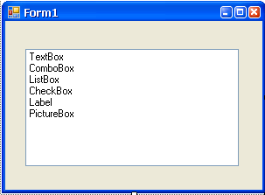
Context Menu
Demo: tạo context Menu hiển thị trong ListBox có menu item Remove, cho phép xóa item đang được chọn.
Tạo Form có mô tả như sau
ListBox hiển thị các item

Slide 16
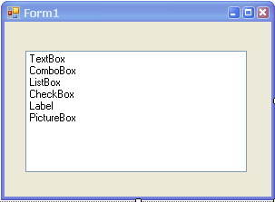
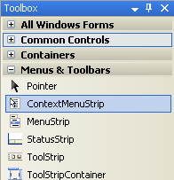

Context Menu
Kéo ContextMenuStrip thả vào Form

Slide 17
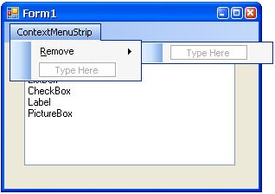
Context Menu
Kích vào ContextMenuStrip để thiết kế menu
  Tạo một menu item “Remove” như hình mô tả
Soạn thảo các menu item

Slide 18
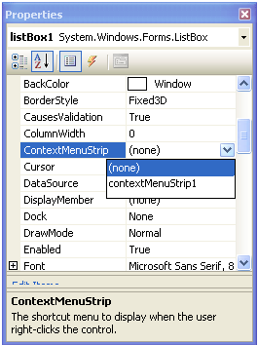

Context Menu
Liên kết ContextMenu với ListBox
  Trong cửa sổ properties của ListBox
    Khai báo thuộc tính ContextMenuStrip = ContextMenuStrip1
Chọn context menu

Slide 19
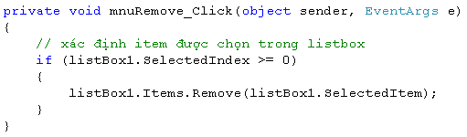
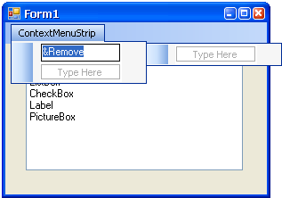
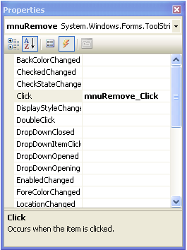
Context Menu
Khai báo trình xử lý sự kiện Click cho menu item

Slide 20
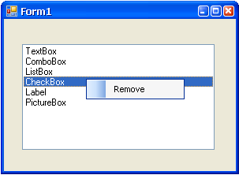
Context Menu
Demo
Context Menu hiển thị khi user kích chuột phải lên ListBox

Slide 21
ToolStrip

Slide 22
ToolStrip
ToolStrip là sự thay thế cho ToolBar trong các ứng dụng trước đây
Vị trí thường xuất hiện là ngay bên dưới thanh menu
Cung cấp các button cho phép thực hiện các chức năng thường dùng trong menu
ToolStrip là dạng container cho phép chứa các control
  Các control này dẫn xuất từ ToolStripItem
  Các control bao gồm
    ToolStripLabel
    ToolStripSeparator
    ToolStripComboBox
    ToolStripTextBox

Slide 23
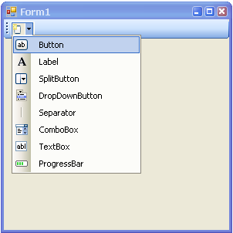
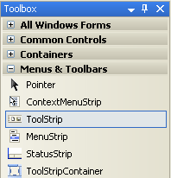

ToolStrip
Cách tạo button trên ToolStrip
  Kéo ToolStrip thả vào form
  Add ToolStripButton
Tạo button

Slide 24
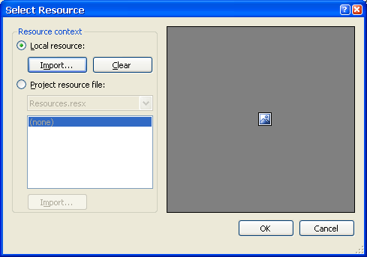
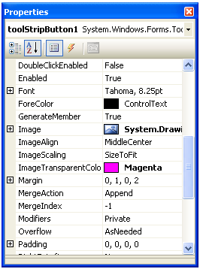
ToolStrip
Bổ sung image cho button
  Sử dụng thuộc tính Images để thiết lập

Slide 25
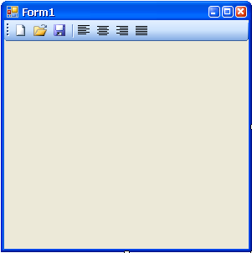
ToolStrip
Split bar
Các button
ToolStrip

Slide 26
ToolStrip
Khai báo trình xử lý sự kiện Click cho ToolStripButton
  Khai báo tương tự như các button
    Kích đúp vào button trong Design View
  Thông thường các button là các chức năng thường sử dụng chứa trong menu
    VD: các button New, Open, Save…
    Do đó có thể khai báo cùng trình xử lý sự kiện cho các button và menu item cùng chức năng.
      VD: Menu item “Open” cùng trình xử lý với ToolStripButton “Open”

Slide 27
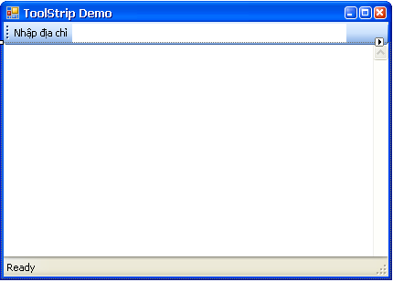
ToolStrip
Demo: tạo thanh menubar cho phép nhập URL và khi nhấn enter chương trình sẽ open địa chỉ đó
ToolStripLabel
ToolStripTextBox
WebBrowser
Dock=Fill

Slide 28
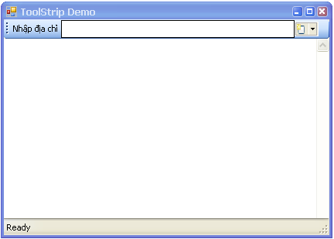
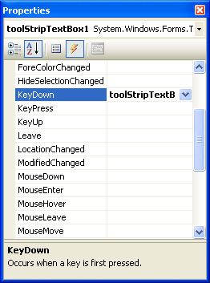
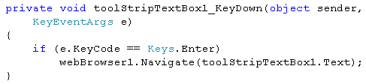
ToolStrip
Xử lý sự kiện KeyDown cho ToolStripTextBox

Slide 29
StatusStrip

Slide 30
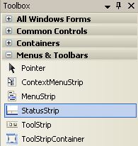
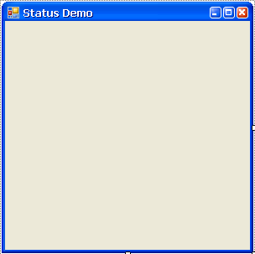
StatusStrip
Hiển thị thông tin trạng thái của ứng dụng
Nằm bên dưới cùng của Form.
Các lớp liên quan
  StatusStrip: là container chứa control khác
  ToolStripStatusLabel: control có thể add vào StatusStrip

Slide 31
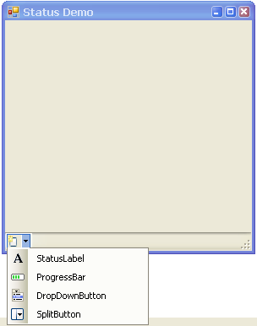
StatusStrip
Tạo các item cho StatusStrip
Tạo các item cho StatusStrip
Các kiểu control cho StatusStrip

Slide 32
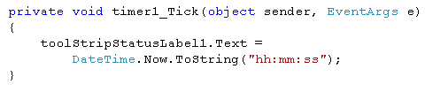
StatusStrip
Ví dụ tạo sự kiện Tick của Timer cứ mỗi giây kích hoạt và hiển thị giờ trên StatusStrip
  Kéo Timer thả vào Form
    Thiết lập sự kiện Tick cho Timer với Interval là 1000 ms
Item dạng Label của StatusStrip

Slide 33
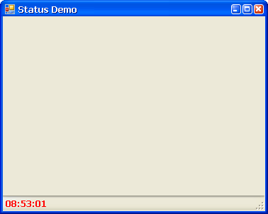
StatusStrip
Demo
ToolStripStatusLabel
StatusStrip

Slide 34
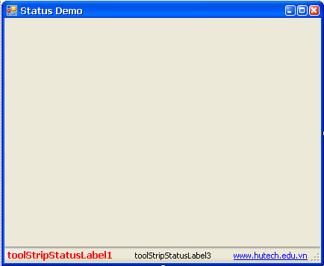
StatusStrip
VD: bổ sung hiển thị một hyperlink trên StatusStrip và open hyperlink khi user kích chuột
Label hiển thị hyperlink
Thuộc tính isLink = true
Thiết lập với thuộc tính spring = true, Text = “”

Slide 35
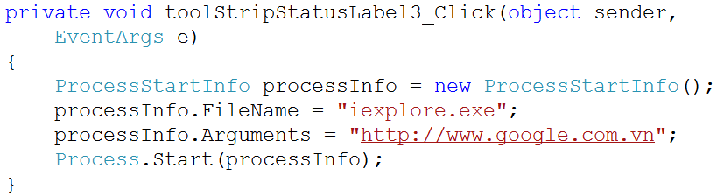
StatusStrip
Tạo trình xử lý sự kiện khi user kích vào item Label thứ 3 chứa hyperlink
  Trong màn hình design kích đúp vào item thứ 3, VS.NET sẽ phát sinh ra trình xử lý sự kiện

Slide 36
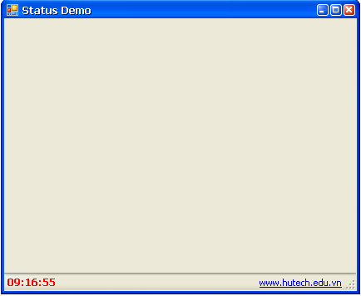
StatusStrip
Demo
Kích vào để mở web
Label thứ 2 fill đầy khoảng trống

Slide 37
Q&A

